Slide 1
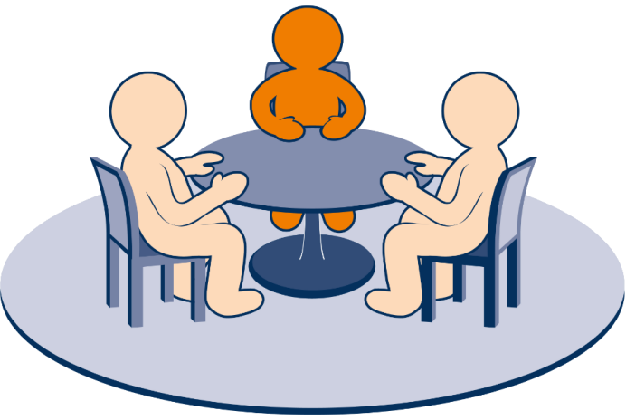
Медиация как способ разрешения конфликта. Школьная служба медиации: из опыта работы
Владикавказ, 2025 год

Slide 2
Внутриличностный конфликт
Межгрупповой конфликт
КОНФЛИКТ
Конфликт между личностью и группой
Межличностный конфликт

Slide 3

* классный руководитель
* классный руководитель с родителями
* педагог-психолог
* администрация школы
* Совет профилактики
* педсовет
Уровни педагогического реагирования
на возникающие конфликтные ситуации

Slide 4
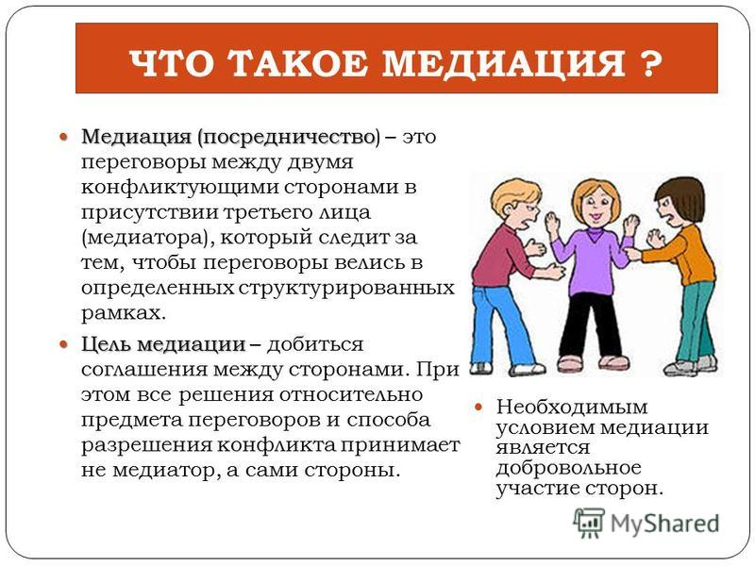

Slide 5


Служба медиации способствует:
восстановлению взаимоотношений между обучающимися/педагогами/
родителями;
восстановлению способности к взаимопониманию;
восстановлению ценности примирения;
планированию будущего;
формированию ответственного поведения

Slide 6
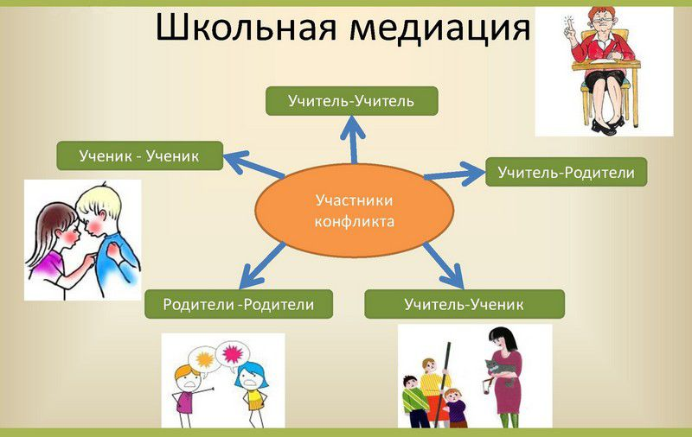

Slide 7
Нормативные документы по медиации
Национальная стратегия действий в интересах детей
Федеральный закон РФ от 27.07.2010 №193-ФЗ «Об альтернативной процедуре урегулирования споров с участием посредника (процедура медиации)»
Распоряжение Правительства РФ от 15.10.2012 №1916-р (п.62, п.64)
ФЗ РФ от 23.07.2013 №233-ФЗ «О внесении изменения в статью 18 ФЗ «Об альтернативной процедуре урегулирования споров с участием посредника (процедуре медиации)»
Методические рекомендации Минобрнауки от 18.11.2013
ВК-844/07 «Об организации служб школьной медиации в образовательных организациях»
Программа подготовки медиаторов (Постановление Правительства РФ от 3 декабря 2010 г. N 969 «О программе подготовки медиаторов», Приказ Министерства образования и науки Российской Федерации от 14 февраля 2011 г. N 187)
Приказ министерства образования Нижегородской области от 24.01.2017 №149 "О создании служб школьной медиации"

Slide 8

Документы службы школьной медиации
Приказ о создании школьной службы медиации
Положение о школьной службе медиации
План работы школьной службы медиации
Паспорт школьной службы примирения
Учетная карточка
Договор примирения
Журнал регистрации конфликтных ситуаций

Slide 9

Принципы добровольность; нейтральность медиатора; конфиденциальность
Медиатор-
нейтральный посредник, помогающий наладить конструктивный диалог между сторонами по поводу разрешения конфликта;
нейтральный к участникам, но не нейтрален к самой ситуации;
не несет ответственности за примирение сторон или выход из ситуации

Slide 10


Slide 11
Программы,
реализуемые службой медиации
Программа
примирения
Круг
примирения
Школьная восстановитель-
ная
конференция

Slide 12
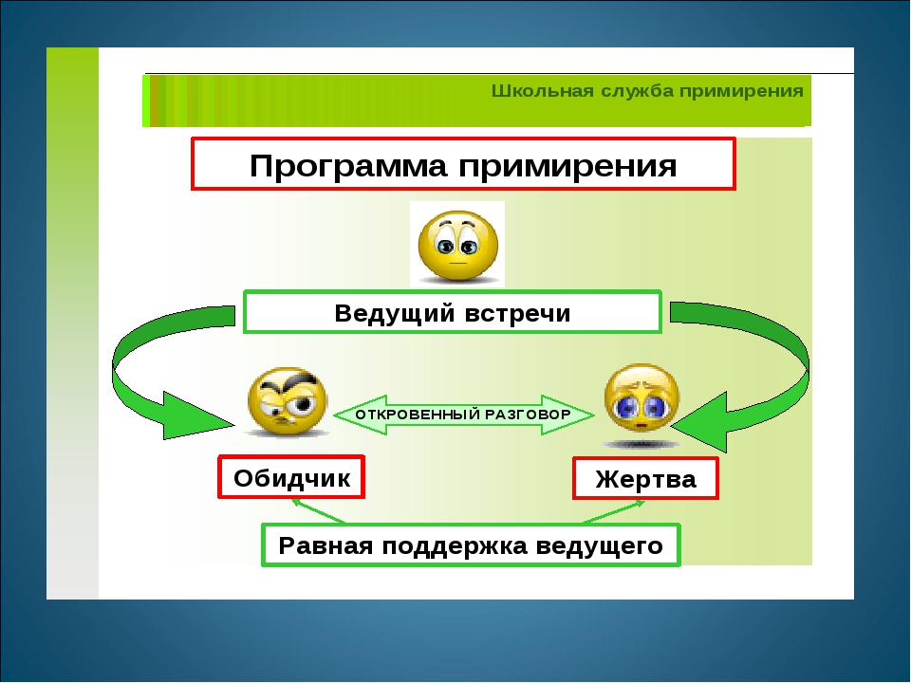

Slide 13


Этапы программы примирения
- подготовительный
- индивидуальные встречи со сторонами
- встреча сторон

Slide 14
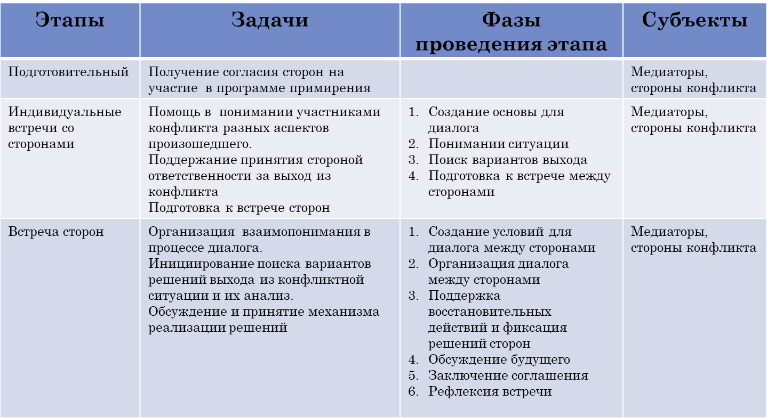
Программа примирения
Цель: создание условий для преодолений последствий конфликта силами самих участников ситуации.

Slide 15
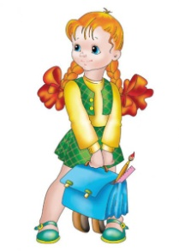


«Лестница»
восстановительной медиации
медиаторы
понимание себя
понимание другого
осознание последствий
ответственность
за изменение
ситуации и совместный
поиск и реализация
решения
понимание себя
понимание другого
осознание последствий
ответственность
за изменение
ситуации и совместный
поиск и реализация
решения
восстановительные действия и совместная выработка решения
по выходу из конфликтной ситуации

Slide 16
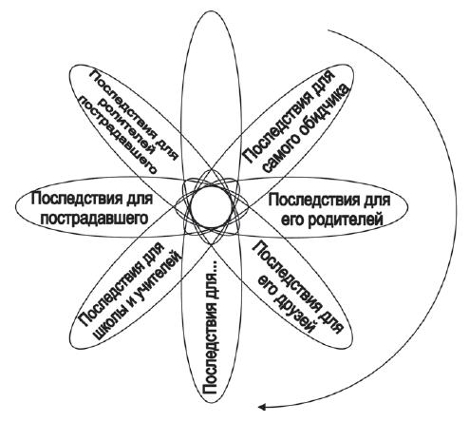
Ромашка последствий

Slide 17

Школьная восстановительная конференция
(«расширенный» вариант
программы примирения)
- обеспечивает урегулирование затяжных конфликтов между :
классами,
учеником и классом,
классом и учителем

Slide 18
Школьная восстановительная конференция
Цель: установление причиненного вреда, выявление эмоциональных последствий и негативного воздействия, определение, что нужно сделать для исправления ситуации и как подобного можно избежать в будущем.
Этапы | Задачи | Фазы проведения этапа | Субъекты
Подготовительный | Получение согласия сторон на участие в программе примирения |  | Медиаторы, стороны конфликта
Индивидуальные встречи со сторонами | Помощь в понимании участниками конфликта разных аспектов произошедшего. Поддержание принятия стороной ответственности за выход из конфликта Подготовка к встрече сторон | Создание основы для диалога Понимании ситуации Поиск вариантов выхода Подготовка к встрече между сторонами | Медиаторы, стороны конфликта
Встреча сторон | Организация взаимопонимания в процессе диалога. Инициирование поиска вариантов решений выхода из конфликтной ситуации и их анализ. Обсуждение и принятие механизма реализации решений | Создание условий для диалога между сторонами Организация диалога между сторонами Поддержка восстановительных действий и фиксация решений сторон Обсуждение будущего Заключение соглашения Рефлексия встречи | Медиаторы, стороны конфликта

Slide 19

«Круг примирения»
Круг
принятия
решения
Круг поддержки

Slide 20
Круг примирения
Цель: разрешение конфликтной ситуации или поддержание участника конфликтной ситуации
Этапы | Задачи | Фазы проведения этапа | Субъекты
Подготовительный | Получение согласия со всех участников конференции |  | Совет круга (Хранитель круга, волонтеры), участники конфликтной ситуации
Встреча в «круге» | Организация взаимопонимания. Инициирование поиска вариантов решений выхода из конфликтной ситуации и их анализ. Обсуждение и принятие механизма реализации решений | Создание основы для диалога Обсуждение проблемной ситуации, интересов и намерений Рассмотрение возможных вариантов выхода из проблемной ситуации Достижение консенсуса или чувства общности Закрытие | Хранитель круга, волонтеры, участники конфликтной ситуации
Аналитическая беседа | Поддержка выполнения соглашения по результатам проведенного круга |  | Волонтеры, участники конфликтной ситуации

Slide 21
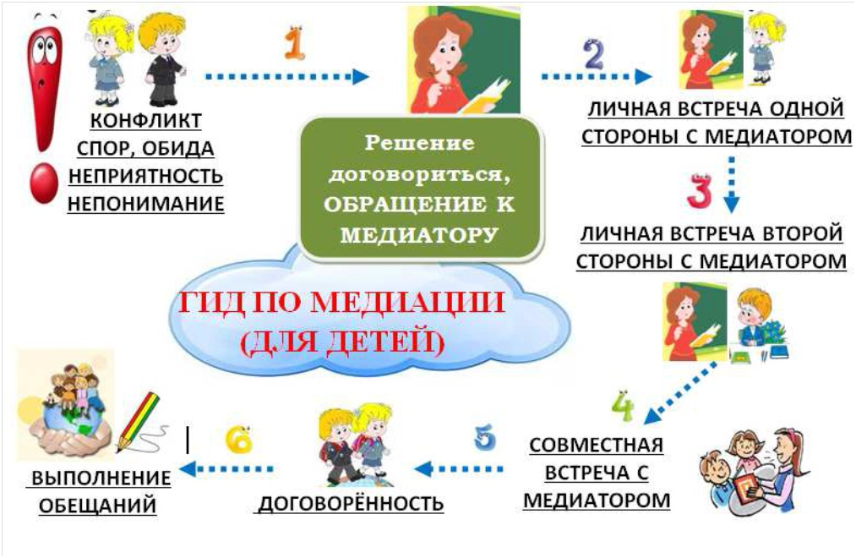

Slide 22
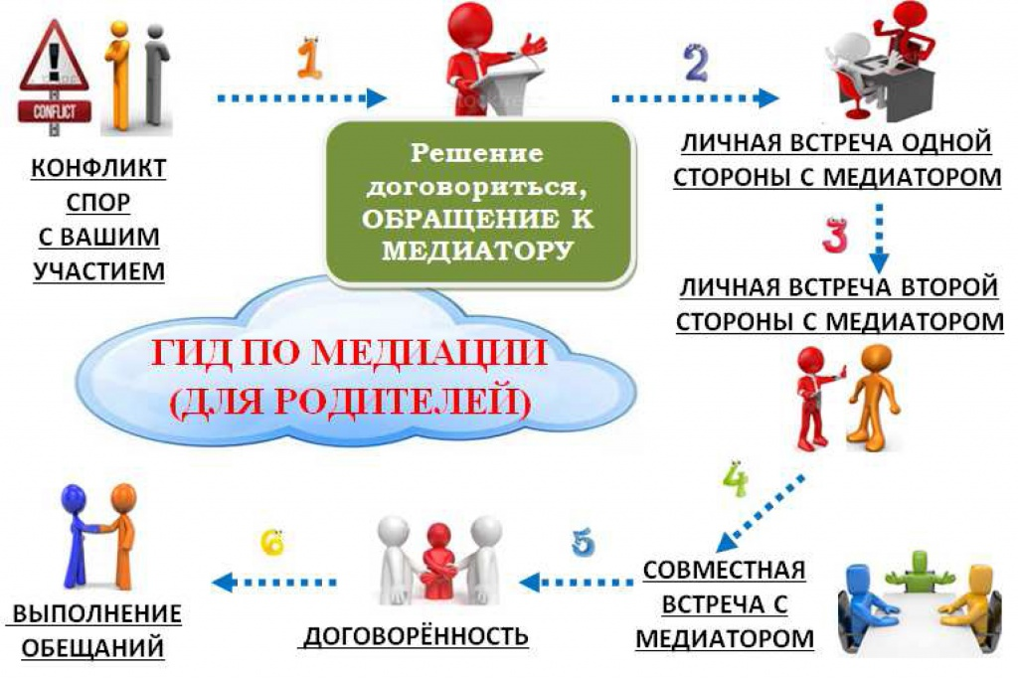

Slide 23
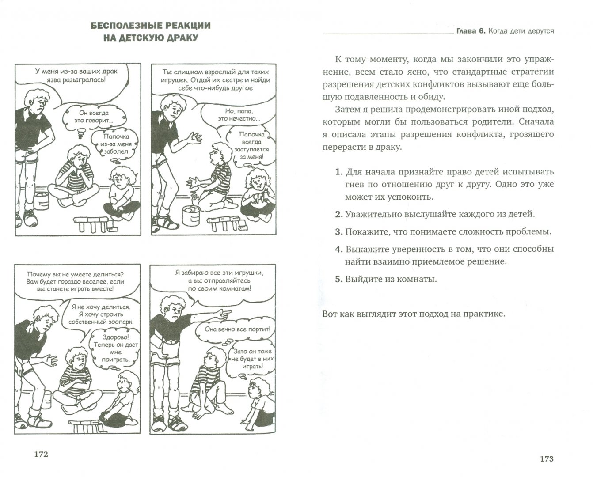
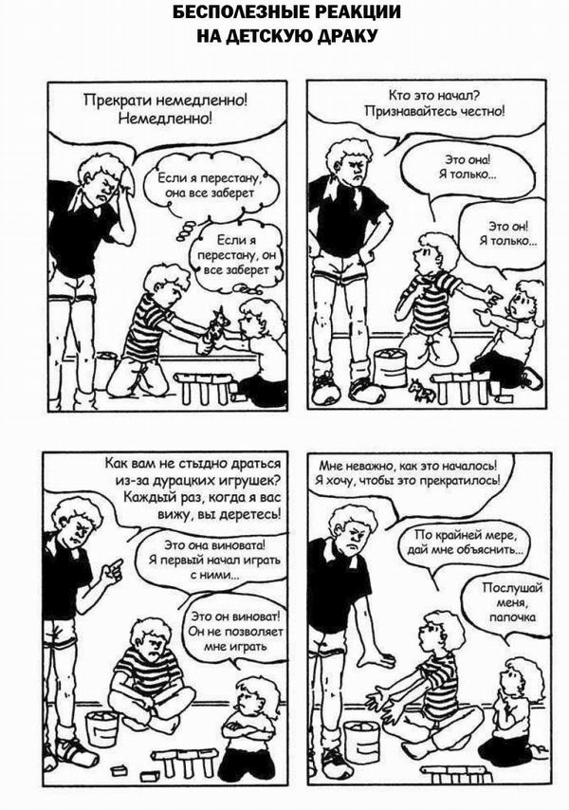

Slide 24
Профилактика детских конфликтов:
Уделяйте каждому ребенку несколько минут БЕЗРАЗДЕЛЬНОГО внимания (когда вы принадлежите только друг другу).
Постарайтесь не сравнивать детей друг с другом (и с детьми ваших близких и знакомых).
Расскажите детям о том, какого поведения вы от них ожидаете. Чем конкретнее описание- тем легче детям соответствовать вашим ожиданиям.
Поощряйте детей за то, что они смогли конструктивно разрешить ситуацию (рассказывайте членам семьи).
Учите приемам саморегуляции эмоций и поведения (дыхательные техники, релаксационные упражнения).
Показывайте пример самоконтроля (в общении с детьми и со взрослыми). Следите за своими эмоциональными реакциями.
Научите детей вежливым словам и цивилизованным способом выражать просьбу.
Обсуждайте с детьми разные способы выхода из сложных, конфликтных ситуаций (расширяйте поведенческий репертуар).
Учите детей цивилизованным «отдразнилкам».
Анализируйте ситуации, когда дети смогли мирно договориться, фиксируйте внимание на способах, которые они при этом использовали.
Не поощряйте ябедничество.
Будьте непредсказуемы в своих реакциях на ссору. Научитесь быть гибкими в использовании способов разрешения конфликтов.

Slide 25


Slide 26
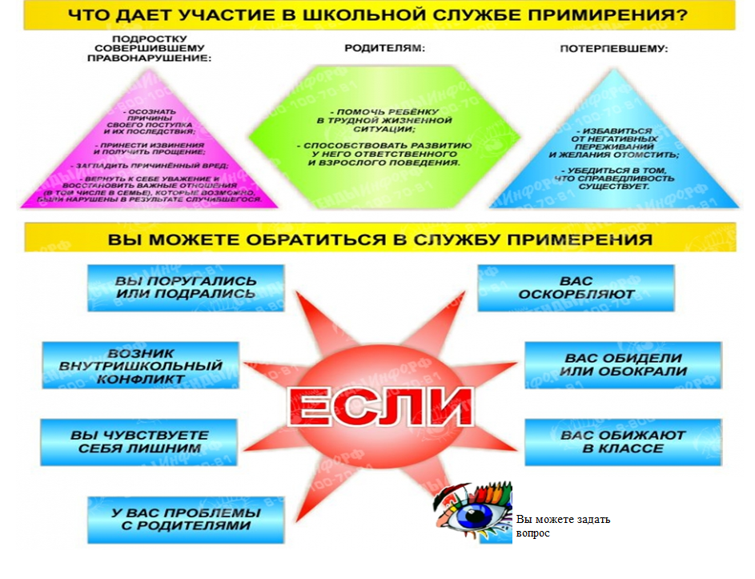

Slide 27
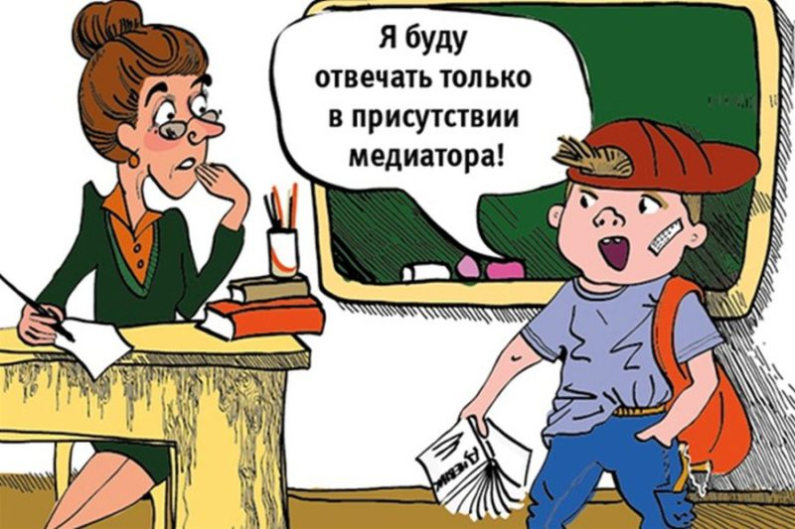
СПАСИБО ЗА ВНИМАНИЕ !

